Slide 1


Gestão de Incidentes Natura
ITIL v3

Slide 2
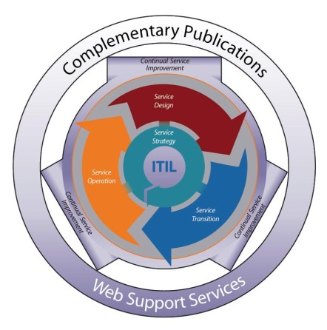

Gestão Incidentes TD Natura
A Natura utiliza as boas práticas do ITIL v3 para a de gestão de incidentes críticos. A primeira versão de gestão de incidentes críticos iniciou em 2010 e desde então vem sofrendo melhorias nos processos com base nas necessidades da Natura.
Sobre o ITIL v3
Um conjunto de Melhores Práticas que orientam o Gerenciamento de Serviço de TI. ITIL é de propriedade do OGC e consiste de uma série de publicações que fornecem recomendações para o provisionamento da Qualidade dos Serviços de TI, e dos Processos e recursos necessários para suportá-los.
OGC É um departamento do governo britânico que suporta a entrega da agenda de aquisições do governo através de seu trabalho colaborativo de aquisição e no aumento do nível de habilidades de aquisição com os departamentos. Também fornece suporte para projetos complexos do setor público.
  Uma fonte de Boas Práticas no Gerenciamento de Serviço;
  Usado para estabelecer e melhorar as capacidades no Gerenciamento de Serviço;
  Não é um padrão;
  ISO/IEC 20000 apresenta um padrão formal e universal para Organizações que buscam ter as capacidades do Gerenciamento de Serviço auditadas e certificadas;
  ITIL® oferece insumos para aderência à ISO/IEC 20000.

Slide 3





Identificação
Registro
Categorização
Diagnóstico Inicial
Priorização
Investigação e Diagnóstico
Resolução e Recuperação
Fechamento do Incidente
IC - Linha do Tempo
- Eventos
- Monitoração
- Usuário
Registro na Ferramenta de Gestão
Definição da Gravidade do IC
- Envolvimento Time Técnico (Infraestrutura\aplicação)
- Abertura conferência Técnica
Validação
Abertura Problema
IC0 – Acionamento imediato da Gerência Sênior, Diretoria e VP
  Fabricação
  Captação
  Distribuição
  Faturamento e Separação
IC1 ou IC2 – Acionamento Gerência Sênior e Diretoria
  Demais aplicações não relacionadas no IC0 com impacto no negócio
  IC1 – Indisponibilidade e IC2 - Lentidão

Slide 4

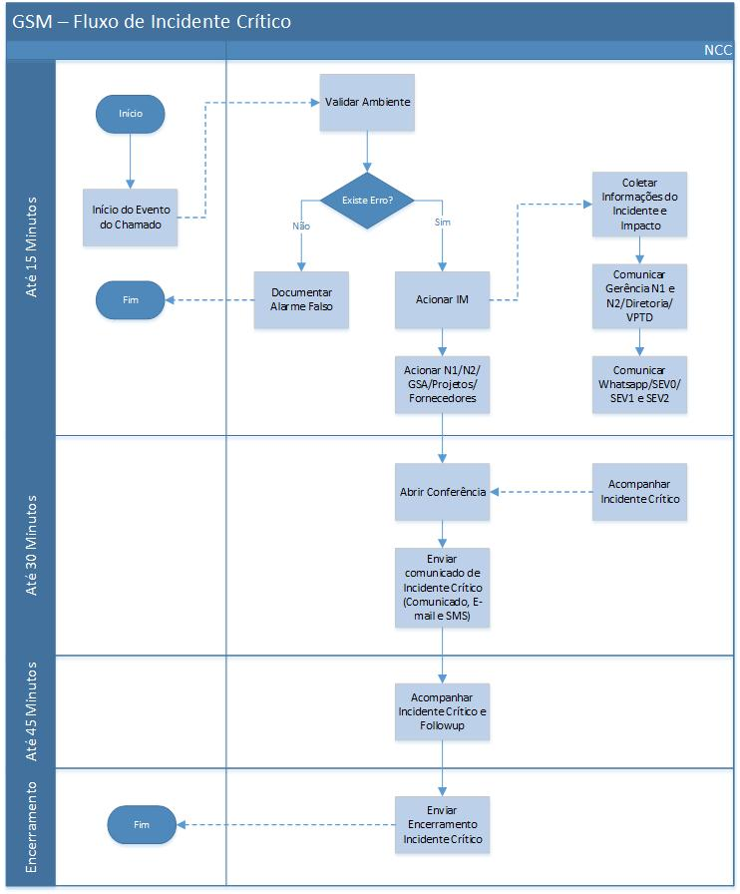




Comunicação Gerencial
Meio de comunicação interna na TD, com acionamento telefônico para os times técnico e gerencial. Para o caso de IC0 a VP TD é acionada em até 30 minutos.
Existem dois grupos na VP TD separados em IC0 e IC1\IC2, o objetivo do grupo é detalhar as ações que estão em andamento para acompanhamento das evoluções\impacto.
Recurso em avaliação de continuidade. É utilizado para comunicação simples de um IC (0, 1 ou 2) com impacto, previsão, status etc. Utilizado para os públicos da TD e Negócio.
Utilizado para comunicação detalhada tanto para TD como Negócio com ações e previsão. Temos como objetivo um número reduzido de comunicação com este canal focando em: comunicar (1) início do problema, (2) informar previsão de solução e (3) encerramento
Notes:
Inserir as volumetrias, análise de quantidade de Ics por severidade, app etc.

Slide 5
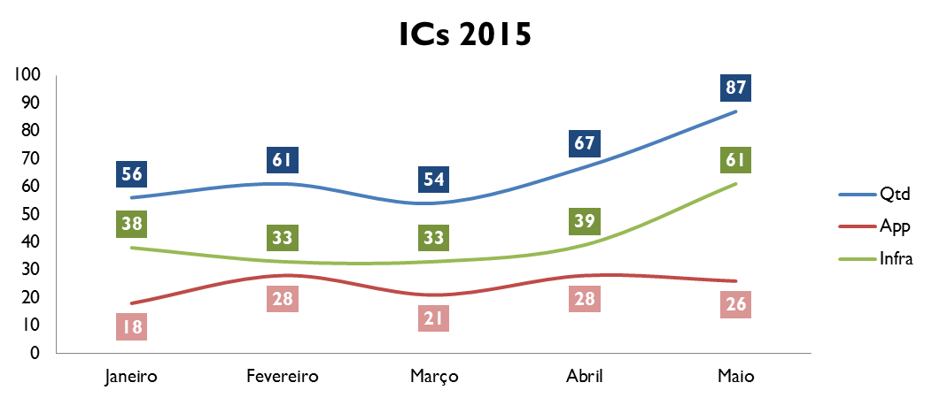
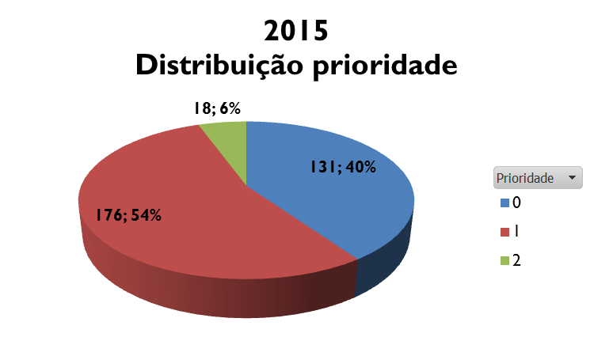
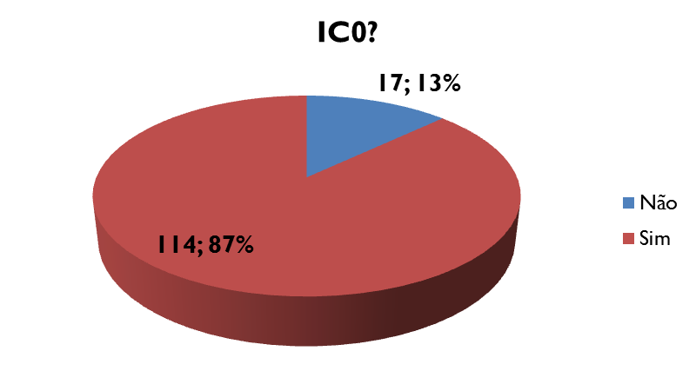
Análise processo atual
Temos oportunidade em redução de apenas 10% dos ICs escalonados como IC0, no trabalho de revisão em andamento
Notes:
Inserir as volumetrias, análise de quantidade de Ics por severidade, app etc.

Slide 6
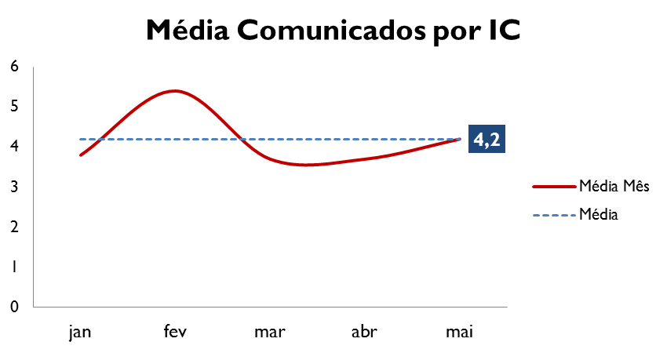
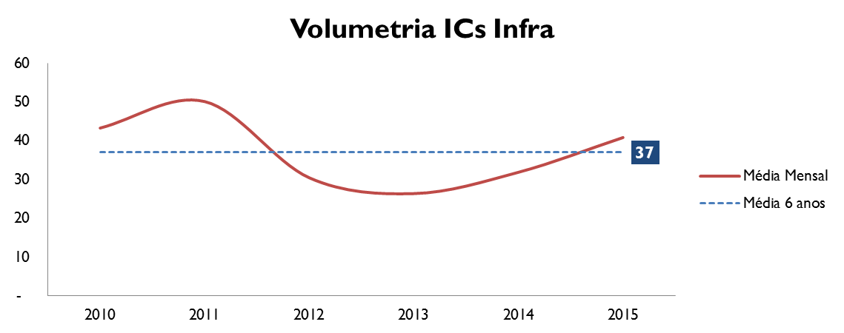
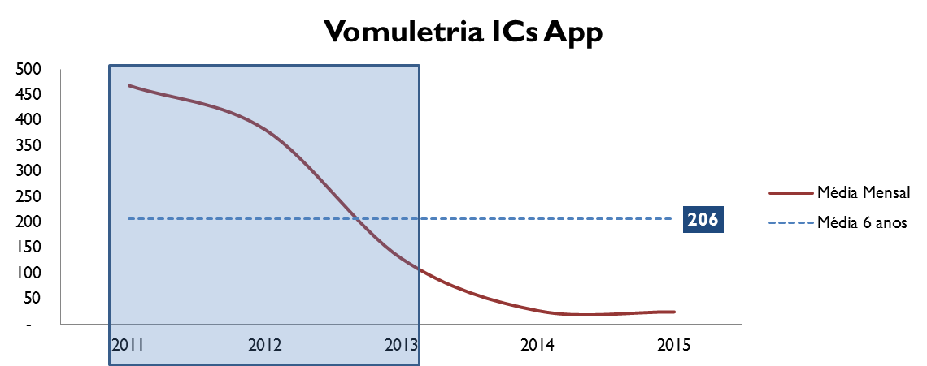
Análise processo atual
Na comparação histórica constatamos que nas ações anteriores de redução dos incidentes críticos foram reduzidos refletindo o impacto real para o Negócio
A redução dos incidentes está muito atrelado á gestão de problemas atacando as causas e evitando os incidentes
A quantidade de comunicados por IC está em 4,2, podemos realizar um trabalho para reduzir para 3 comunicados contemplando: 1º início IC, 2º Previsão e 3º Encerramento, para tal, precisamos: mais precisão na previsão, não utilizar o comunicado de monitoração
Notes:
Inserir as volumetrias, análise de quantidade de Ics por severidade, app etc.

Slide 7
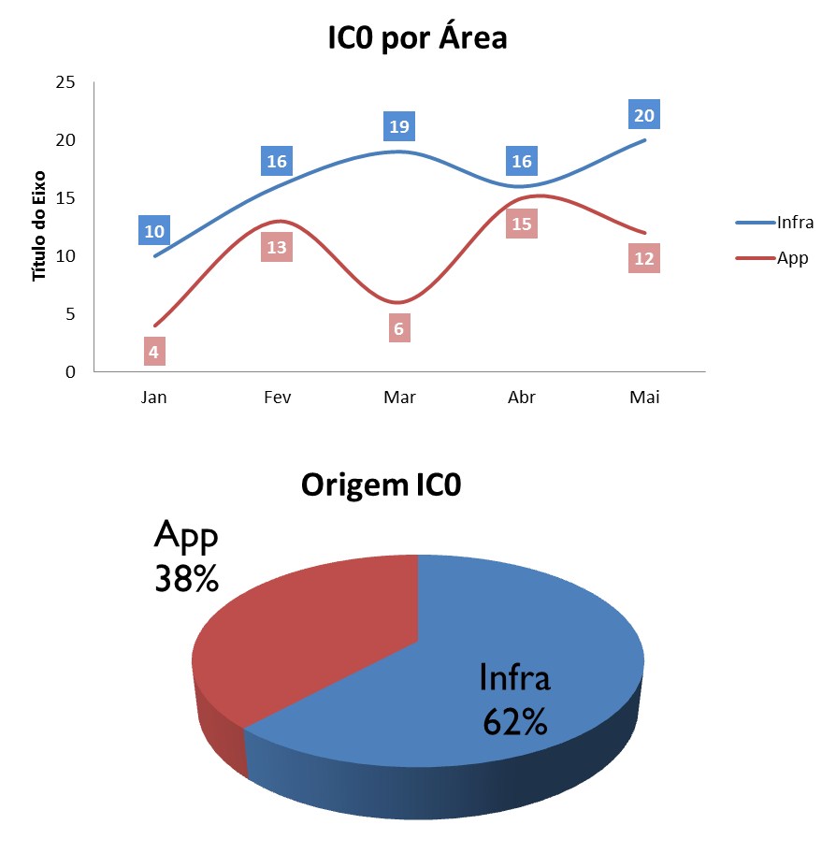
Análise processo atual
Avaliando as aplicações afetadas tanto Infra como App (na visão de IC0) constatamos que está pulverizado, não sendo possível apontar os ofensores.
Inserir quebra de infra e app por sistema afetado.
Indicador de Reincidência.
Time de Processos realizando esta atividade!
Notes:
Inserir as volumetrias, análise de quantidade de Ics por severidade, app etc.

Slide 8
GAPs do processo atual
Inserir os GAPs identificados na análise do processo.
  Muitos comunicados no IC0
    Problema: Todo mundo recebendo tudo (Caos)
  Qualidade no mapeamento de impacto
  Qualidade no mapeamento do problema
  Ausência de Matriz de Papel e Responsabilidade (RACI)
  Ausência de critério para definição de apps IC0
Controle
  Ausência de categorias e subcategorias no controle do IC para rastreabilidade
  Falha na contabilização da duração dos ICs e duração do Impacto
  Qualidade no preenchimento do Ofensor

Slide 9

Gestão de Incidentes - Revisão
CENÁRIO ATUAL
OBJETIVOS
Alto volume de Incidentes Críticos devido a deficiência de critérios (IC1 e IC0)
Demora na solução de Incidentes que se requer processamento de Dados\Informações
Falta de visibilidade dos Incidentes em andamento superior (d+1)
Deficiência no Follow-Up
Escalonar adequadamente os Incidentes Críticos com base em uma lista pré-definida e validada pela GRP e Negócio visando dar visibilidade e esforço de Gestão de Incidentes no que realmente é Crítico
Dar visão no Diário de Bordo quanto a evolução dos Incidentes Críticos destacando aqueles que estão com problema na evolução (FUP e Escalonamento)
Apresentar semanalmente a evolução de disponibilidade (aumento do MTBF) das aplicações bem como redução do tempo de solução (MTTR)
ESCOPO DE ATUAÇÃO EM IMPLEMENTAÇÃO
PARCEIROS DE NEGÓCIOS
Em atualização
Revisão da Severidade por aplicação (IC0 e IC1)
Definição e entrega de um novo Diário de Bordo (Diário, Semanal e Mensal)
Realizar o Follow Up dos incidentes junto aos agentes de solução
Comunicação do Processo de Incidentes Críticos (Diário de Bordo, Bom dia TD, Follow-UP e entrada do processo de Problemas)
O&L
MARCAS E NEGÓCIOS
CORPORATIVO
REDES
Planejamento Logístico e Suprimentos
Industrial, Qualidade e DIL
CP: Distribuição e NCN
CP: Atendimento e Planejamento
VP Inovação e CIB
VP Novos Negócios, UNs, e Dir. Marca e Consumidor
Relacionamento e Desempenho, Cadastros, Contabilidade, Contas a Pagar, Contas a Receber, Espaços e Frotas
​Fiscal
​Comercial
Finanças: Tesouraria
Inovação Comercial, CRM, Relacionamento, Sustentabilidade
Comercialização, Mkt Ativação, URs
TIMELINE DE IMPLEMENTAÇÃO – PROJETO PILOTO
04/Mar – Alinhamento Escopo Plano
04/Mar – Alinhamento Plano com Processos
05/Mar – Alteração do Diário de Bordo destacando ICs pendentes.
11/Mar – Implementação do novo Diário de Bordo
20/Mar – 13/Abr Implementação do Diário de Bordo Semanal (Resumo, MTTR e MTBF)
31/Mar –27/05
Revisão das aplicações IC1 e IC0
05/Mar – reforço na comunicação do Bom dia TD (Participação, Escopo) e revisão da lista de distribuição
Atraso no início da atividade.
Data alterada decorrente ao volume de aplicações a serem estudadas para fechar o MTTR e MTBF de cada App

Slide 10
Gestão de Incidentes - Revisão
Plano Resumido
ICs: Precisamos rever a severidade dos incidentes, os prazos de solução, o FUP e elaborar um reporte diário dos ICs em tratativas.
Responsável: Wagner Gebrin e Fabio Koreeda
Concluído - Alinhamento Escopo do Plano (04/Mar) - Hugo Melo, Wagner Gebrin e Fabio Koreeda
Concluído - Alinhamento do Plano com Processos (04/Mar) - Hugo Melo, Marcus Marques e Solange
Concluído - Formatação do Plano - (05/Mar) - Hugo Melo
Escopo:
Revisão na classificação das aplicações por severidade S1 e S0
Melhoria de Prazo na solução e FUP dos Ics que avançam na solução
Definição e entrega de um novo Diário de Bordo (Diário, Semanal e Mensal)
1º definir o que se espera de cada item:
O que se entende como Severidade dos Incidentes = S1 e S0?
  S1 - Rever o que existe hoje e fechar a listagem para que não vire um S0 no futuro - (27/05) - Caurin\Moncayo e GRPS
  S0 - Rever o que existe hoje e fechar a listagem - (27/05) - Caurin\Moncayo e GRPS
novo! – Revisão da Lista de distribuição de comunicados e aplicações para Força de Vendas – (19/mai) – Luciana Kaneko / Luciana Kirche (Concluído)
novo! – Revisão da Lista de distribuição para demais grupos – (5/jun) – Luciana Kaneko / GRPs (em andamento)
O que se espera da revisão de Prazos de Solução ?
O problema: Os incidentes que estão relacionados a Bacth\Relatórios etc, demoram muito;
Está relacionado ao FUP.
O Follow-Up está relacionado à central de comando ou ao grupo solucionador do IC?
  Está relacionado ao Prazo de Solução. Rever o diário de bordo.
Quais informações são necessárias para o Diário de Bordo de ICs em andamento? O que se espera de informações no diário além dos que estão em andamento?
  Destacar os ICs em andamento (de um dia para outro - SEMÁFORO VERMELHO)
    Incluir o Semáforo vermelho na frente dos em aberto, Verde concluído amarelo em monitoração (05/Mar) – Solange (Concluído)
  Resgatar o modelo passado de controle dos Ics, adicionar o contorno (11/Mar) – Solange (Concluído)
  Apresentar um consolidado Semanal (como foi a semana?) - (13/Mar) - Solange
    Estudar implementação do MTBF por App (piloto base nos Ics 0) - (20/Mar) – Solange (entregue no prazo para análise)
    Estudar implementação do MTTR por App (piloto base nos Ics 0) - (20/Mar) – Solange (entregue no prazo para análise)
novo! - Reforçar a Participação no Bom dia TD e alterar a hora para 9h AM - (05/Mar) – Solange (Concluído)
novo! - Reforçar o escopo e responsabilidade dos participantes - (05/Mar) – Solange (Concluído)
novo! - Revisar a lista de distribuição do Bom dia TD - (05/Mar) – Solange (Concluído)
Em atualização

Slide 11
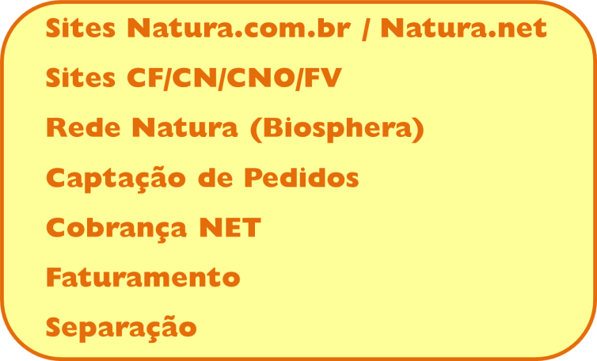
Revisão IC0
Primeira Versão - ago’14
Atual – jun’15 (Base ICs escalonados)
Cobrança NET
Sites CF/CN/CNO/FV
Captação de Pedidos
SAP CRM
Fabricação
Faturamento
Separação
Rede (CAPTA, CAD e ADM)
SAP MM
Evolutio
GTA
Cadastro CN e CND
QCC
Office365
Estatística
Conecta
Carta Convite
SAP FI
Wifi
Wamas
SAP PRD
SAP/PQM
SAP/KISOFT
SAP SD
RF
UC4
SAP NFE

Slide 12
Fabricação
Captação
Disponibilização de Produtos
Faturamento
Separação
Proposta IC0
Evolutio
GTA
SAP MM
RFs
Impressão de Etiquetas
Capta Web / CAN
Conecta
Rede Natura
Site CF
Site FV
SAP APO
SAP PRD / PI
Wamas / C,
Convey
Kisoft,
RFs
UC4 (apenas se parar o envio de pedido para linha)
CDs
Hubs (exceto quando for Sefaz)
SAP PRD / GRC / NFE / PI
PQM
Impressão NF
UC4 (apenas se parar o envio para faturamento)
IMPORTANTE
Outro(s) caso(s) que devem ser reportados como IC0:
  1 – Problemas generalizados com alcance para toda companhia.
  Exemplo: Indisponibilidade / Lentidão Rede, e-mail;
As aplicações abaixo foram retiradas do IC0 e passam a ser IC1
  Site CN e Site CNO – Dado à tela de contingência criada para captação
  Cobrança Net – Dado ao fato de não impactar diretamente a captação, o sistema teria de ficar 2 dias indisponível para gerar impacto na captação

Slide 13

obrigado
[ CONFIDENCIAL ]

